Slide 1
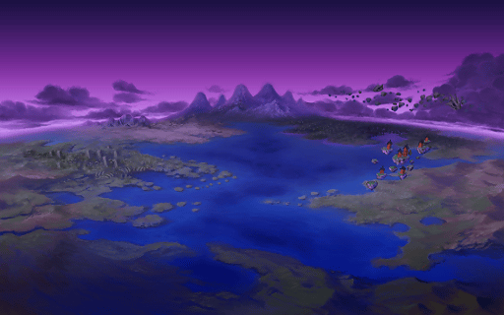


v 1.0
Notes:
현규부터 발표 시작

Slide 2

이 동 희 : 팀장 / 클라이언트 / 서버
임 현 규 : 클라이언트 / UI / UX
김 지 수 : 그래픽 / 클라이언트 / UI / UX

Slide 3

INDEX
01. 게임소개 02. 게임방법 03. 게임시스템
04. 개발일정 05. 개발이슈 06. 시연영상

Slide 4
게임소개
-개요-
장 르 | 횡스크롤 디펜스
배 경 | 판타지
플랫폼 | 안드로이드
타 겟 | 10~30대

Slide 5

게임소개
-컨셉-
오랜 마계와 인간계의 전쟁.
인간계는 마계의 마왕들을 상대로 거의 힘을 쓰지 못하고 있었다.
우리의 주인공은 견습 마왕으로서 성과를 보여줘야 하지만, 인간계는 이미 대부분 다른 마왕에게 점령당한 상태.
그러던 와중 아직 점령당하지 않은 도시를 발견, 우리의 주인공은 드디어 마왕으로서의 첫 발걸음을 내딛는다.
아직 실력도 변변찮지만, 저 도시에서 경험을 쌓고 영혼을 모으면 더 강해질 수 있어!

Slide 6
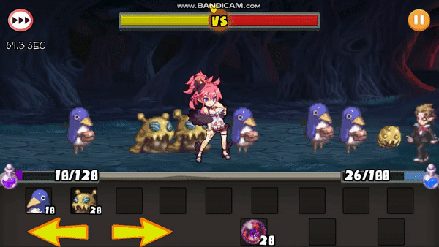
게임소개
-컨셉-
주인공은 악마 하수인을 부리고 영혼으로 강력한 마법을 사용하는 마왕
‘PALADOG’ 모티브로 하여 횡스크롤 전투의 묘미를 즐길 수 있음

Slide 7
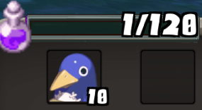
게임소개
-특징-
엘릭서
시간에 따라 차오르는 엘릭서를 소모해 다양한 미니언 소환

Slide 8
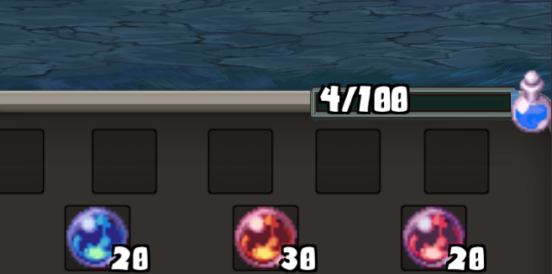
게임소개
-특징-
마나
시간에 따라 차오르는 마나로 영혼석 사용
전투에 효과적인 강력한 스킬 시전

Slide 9
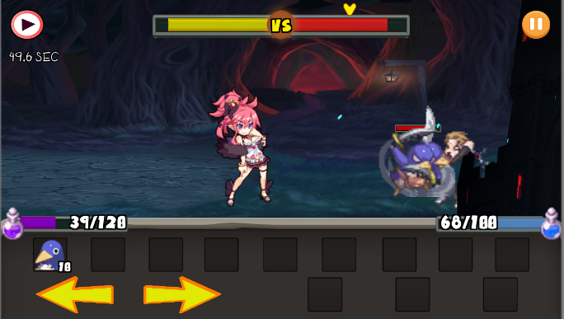
게임방법
메인 플레이어 HP
성 HP
메인 플레이어
배속 버튼: 2배속, 3배속 지원
일시정지 버튼
아군미니언이
생성 되는 진영
적유닛이 생성 되는 진영
메인 플레이어를
움직일 수 있는
조작 버튼
성
미니언과 영혼석 활용
끊임없이 성에서 쏟아져 나오는 적 처치
성에 도달해 성을 파괴하면 승리!
Notes:
게임 방법까지 현규가 발표

Slide 10
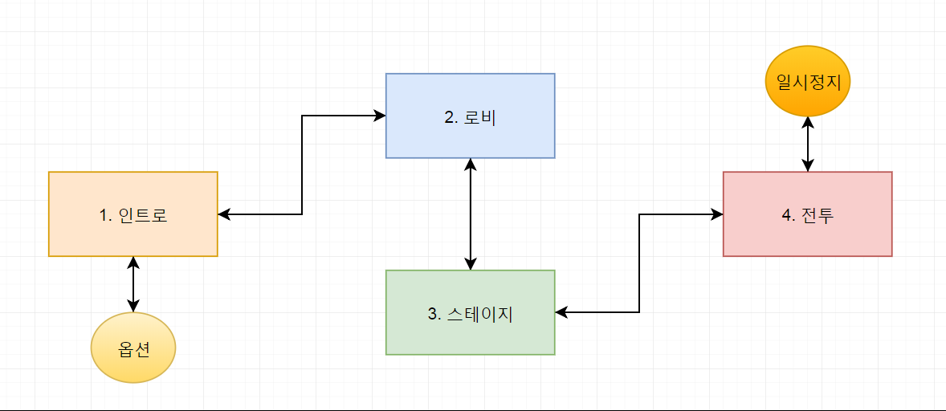
시스템
-플로우-
인트로 > 로비 > 스테이지 > 전투 순이 기본
필요에 따라 어느 씬이든 오갈 수 있음
인트로에서 곧바로 전투로 돌입하는 것은 불가능
Notes:
여기서부터 지수 발표 시작

Slide 11
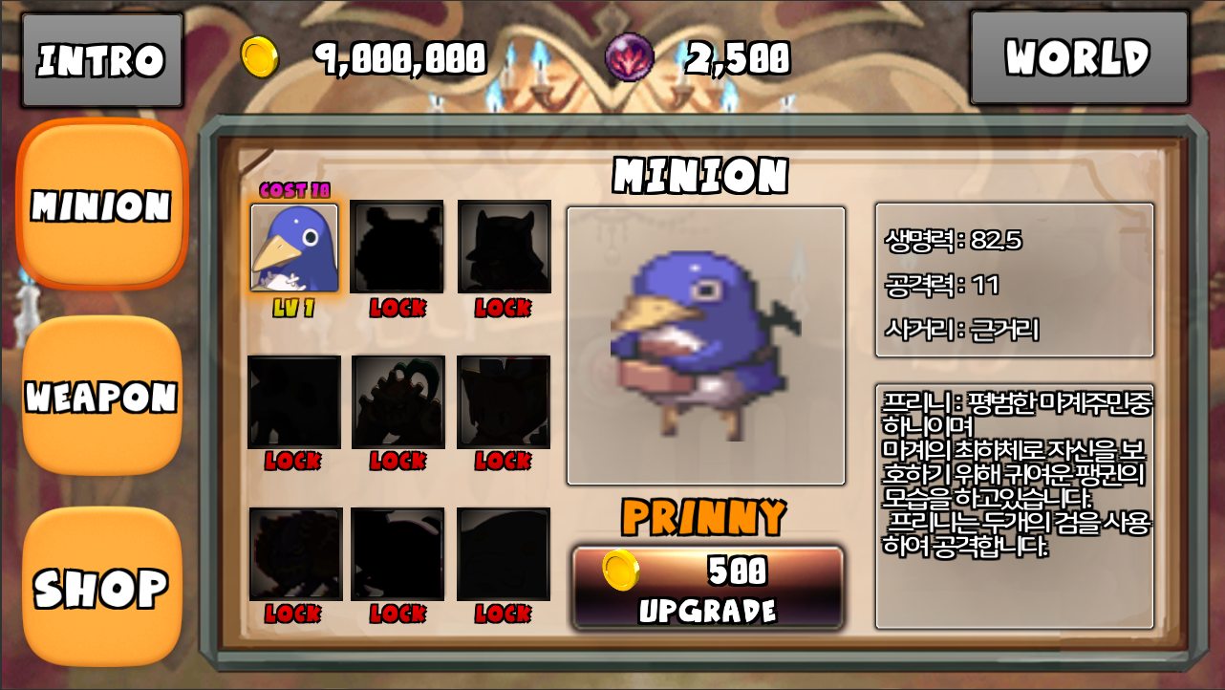
시스템
-미니언-
스테이지 선택
씬으로 이동
게임의 첫 화면으로 돌아감
골드
소울
미니언 창 활성화
무기 관리 창
활성화
샵 (준비 중)
강화 및 잠금해제, 잠겨 있는 미니언 선택 시 언락 버튼으로 변함
전투 중 획득한 ‘골드’로 다양한 미니언 잠금해제, 강화
Notes:
여기서부터 지수 발표 시작

Slide 12
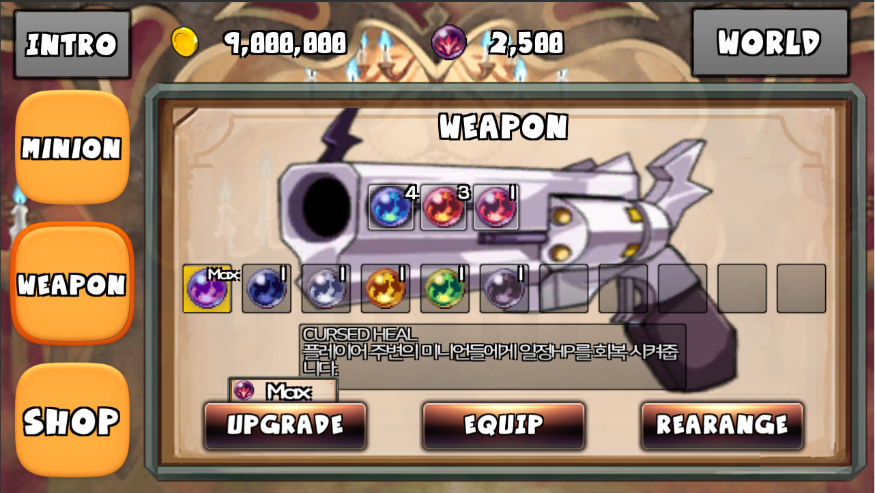
시스템
-웨폰-
장착 슬롯
무기
보관 슬롯
영혼석 업그레이드
소울 소모
장착
영혼석 재정렬
(보관 중인 영혼석만)
전투 중 얻는 ‘소울’로 다양한 영혼석 강화

Slide 13
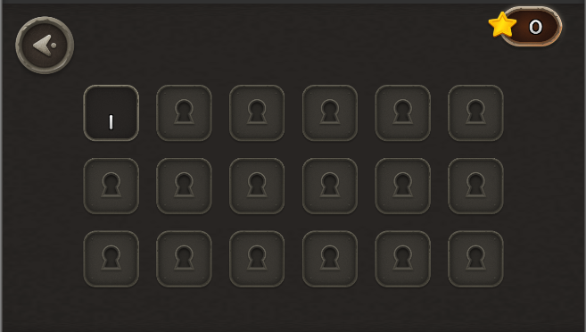
시스템
-스테이지-
로비 화면으로 이동
획득한 별의 총 개수
플레이 가능한
스테이지 넘버
잠긴 스테이지, 이전 스테이지 클리어 시 잠금 해제

Slide 14

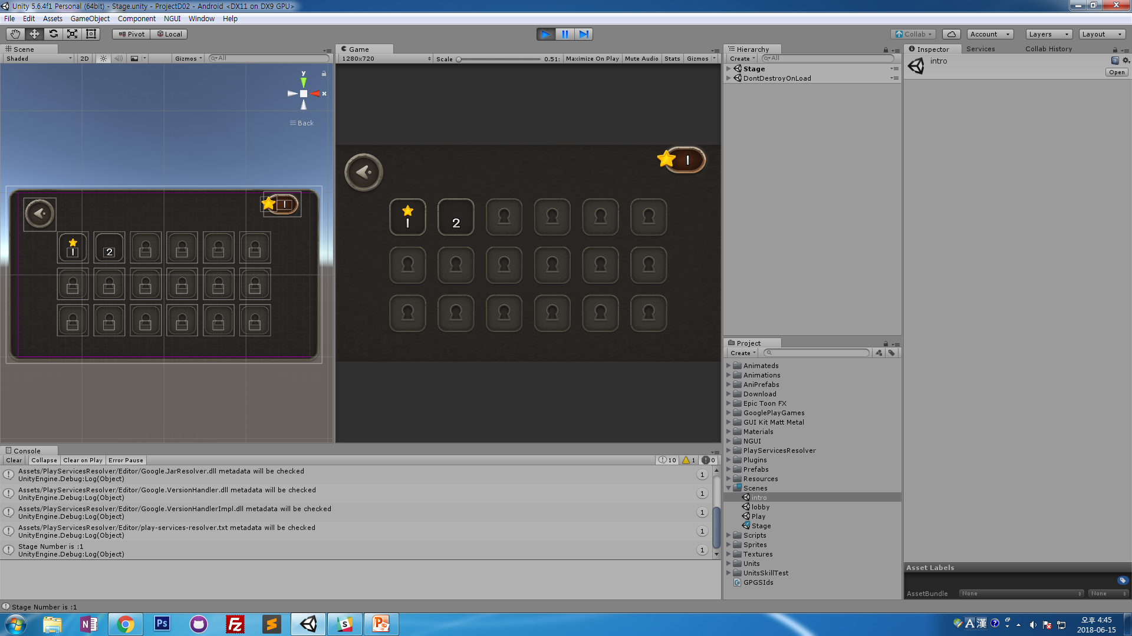


시스템
-별-
현재 스테이지를 한번 클리어시 별 한 개를 획득한다.
같은 스테이지를 클리어할 때마다 별을 추가로 획득하며 최대 3개까지 획득 가능하다.

Slide 15
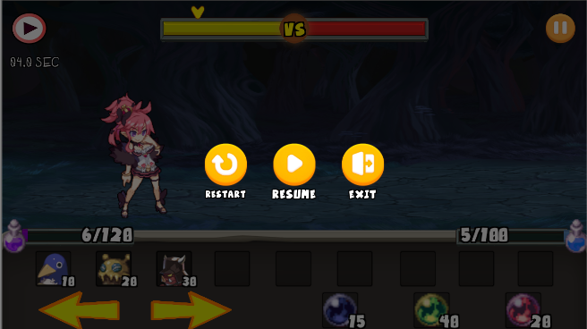
시스템
-일시정지-
2
3
1
재시작: 현재 스테이지 재시작 (진행사항 저장되지 않음)
재개: 일시 정지된 게임 재개
나가기: 현재 게임을 포기하고 스테이지 선택 화면으로 돌아감
Notes:
오른쪽 구석탱이 일시정지를 눌러야 뜨는 창임

Slide 16
시스템
-강화비용-
미니언 강화레벨 | 소모비용
1 | 500G
2 | 1000G
3 | 2000G
4 | 4000G
5 | 8000G
6 | 16000G
7 | 32000G
8 | 64000G
9 | 128000G
10 | 256000G
← 모든 미니언 강화 비용 동일
영혼석 강화레벨 | 소모비용
1 | 100S
2 | 200S
3 | 400S
4 | 800S
5 | 1600S
↑ 모든 영혼석 강화 비용 동일
Notes:
여기서부터 김지수

Slide 17









시스템
-미니언-
미니언 | 이름 | 코스트 | 구입비용 | 공격 타입 | 고정 능력치 | 가변 능력치 (0레벨 기준) | 1레벨 강화당 증가수치
 | Prinny | 10 | 0G | 근거리 | 이속:0.3 공속:1 | HP:70 ATK:10 | 1레벨당 가변 능력치 * 10% 추가 (Max Lv:10)
 | Lime | 20 | 2000G | 원거리 | 이속:0.2 공속:1.5 | HP:50 ATK:25
 | Kum | 30 | 4000G | 근거리 | 이속:0.3 공속:2.5 | HP:100 ATK:50
 | Slime | 40 | 6000G | 근거리 | 이속:0.35 공속:0.5 | HP:75 ATK:25
 | Wood Golem | 50 | 8000G | 방어형 | 이속:0.25 공속:0 | HP:150 ATK:0
 | Felynn | 60 | 10000G | 원거리 | 이속:0.4 공속:2 | HP:50 ATK:100
 | Buster | 70 | 12000G | 근거리 | 이속:0.3 공속:2 | HP:125 ATK:50
 | Succubus | 80 | 14000G | 원거리 | 이속:0.4 공속:1.5 | HP:75 ATK:50
 | Guardian | 90 | 16000G | 원거리 | 이속:0.15 공속:2 | HP:200 ATK:150

Slide 18





시스템
-적유닛-
적유닛 | 이름 | 공격 타입 | 고정 능력치 | 가변 능력치 (0스테이지 기준) | 1 스테이지당 증가수치
 | Bouncer | 근거리 | 이속:0.3 공속:1 | HP:80 ATK:10 | 스테이지당 (0스테이지 능력치) * 10% 씩 증가 (Max Stage:18)
 | Asagi | 원거리 | 이속:0.2 공속:1.5 | HP:75 ATK:20
 | Emizel | 원거리 | 이속:0.3 공속:1 | HP:125 ATK:35
 | Flonne | 근거리 | 이속:0.35 공속:1.5 | HP:150 ATK:65
 | Usalia | 근거리 | 이속:0.2 공속:2 | HP:175 ATK:120

Slide 19



시스템
-보스-
보스 | 이름 | 보스타입 | 공격타입 | 등장 스테이지 | 능력치
 | Mad Human | 준보스 | 소환형 | 6 | HP:1060 이속:0.3 소환시간:3
 | Usa | 준보스 | 소환형 | 12 | HP:1120 이속: 0.3 소환시간:1.5
 | Sword Master | 보스 | 근거리 | 18 | 이속:0.3 공속:1.5 HP:1180 ATK:280

Slide 20
시스템
-영혼석-
영혼석 | 스킬명 | 소비마나 | 스킬 타입 | 특수능력 | 비고 | 가변 능력치 (0레벨 기준) | 1레벨 강화당 증가수치
 | 토네이도 | 10 | 군중 제어 | 단일 대상 밀쳐냄 | - | 밀쳐냄 시간: 1초 | 레벨당 (0레벨 가변 능력치) * 20% 씩 상승 (Max Lv:5)
 | 코멧 | 20 | 타겟 피해 | 전방 3명의 대상 피해 | - | 피해량: 20
 | 다크플레임 | 30 | 범위 피해 | 전방 짧은 범위 모든 대상 피해 | - | 피해량: 30
 | 포이즌 | 40 | 타겟 피해 | 단일 대상 큰 지속 피해 | 지속시간 10초 (고정) | 초당 피해량: 10
 | 썬더스톰 | 50 | 범위 피해 | 넓은 범위 모든 대상 피해 & 짧은 스턴 | 스턴 시간 1.5초 (고정) | 피해량: 30
 | 커스드 힐 | 20 | 회복 | 범위 내 모든 아군 생명력 회복 | - | 회복량: 10
 | 컨버트 | 20 | 특수 능력 | 마나를 엘릭서로 전환 | - | 전환값: 20
 | 아이스 | 15 | 군중 제어 | 단일 대상 긴 시간 스턴 | - | 스턴 시간:1.5초
 | 불렛 | 10 | 타겟 피해 | 단일 대상 피해 | - | 피해량:50

Slide 21
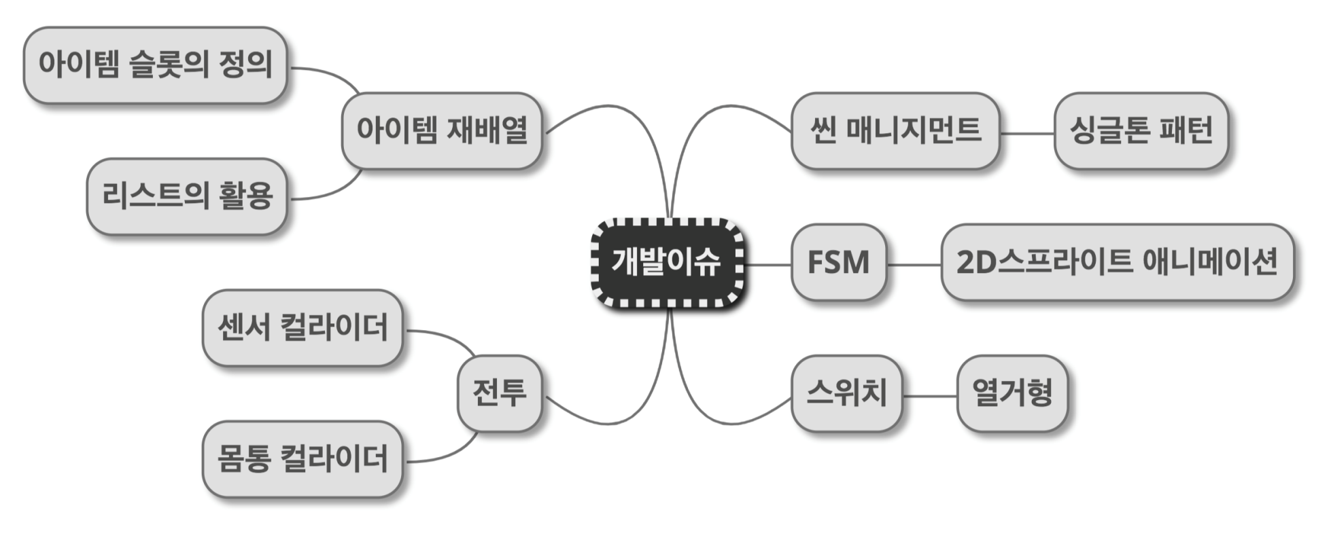
개발이슈
-개요-

Slide 22
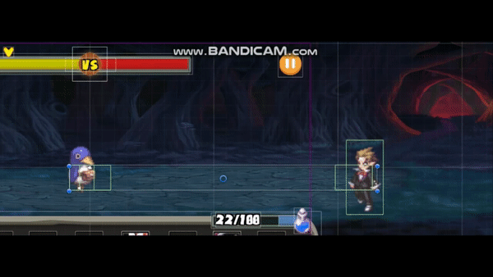
개발이슈
-전투-
Distance로 위치값 기반으로 사거리를 계산했으나 문제가 발생
몸체 컬라이더와 센서 컬라이더를 별개로 만듬
센서 컬라이더의 길이에 따라 사거리를 조정
센서 컬라이더에 적의 몸체 컬라이더가 충돌이 일어날경우 리스트에 추가

Slide 23
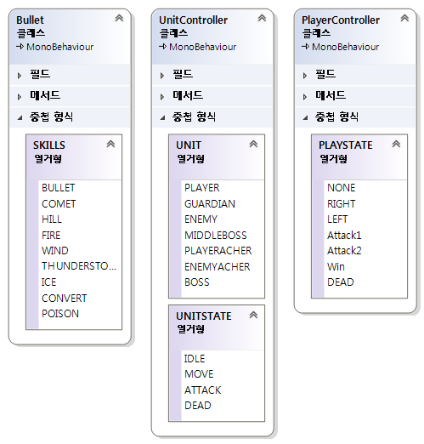
개발이슈
-주요 클래스-
기술, 유닛 타입, 상태를 열거형으로 선언, 스위치로 전환

Slide 24
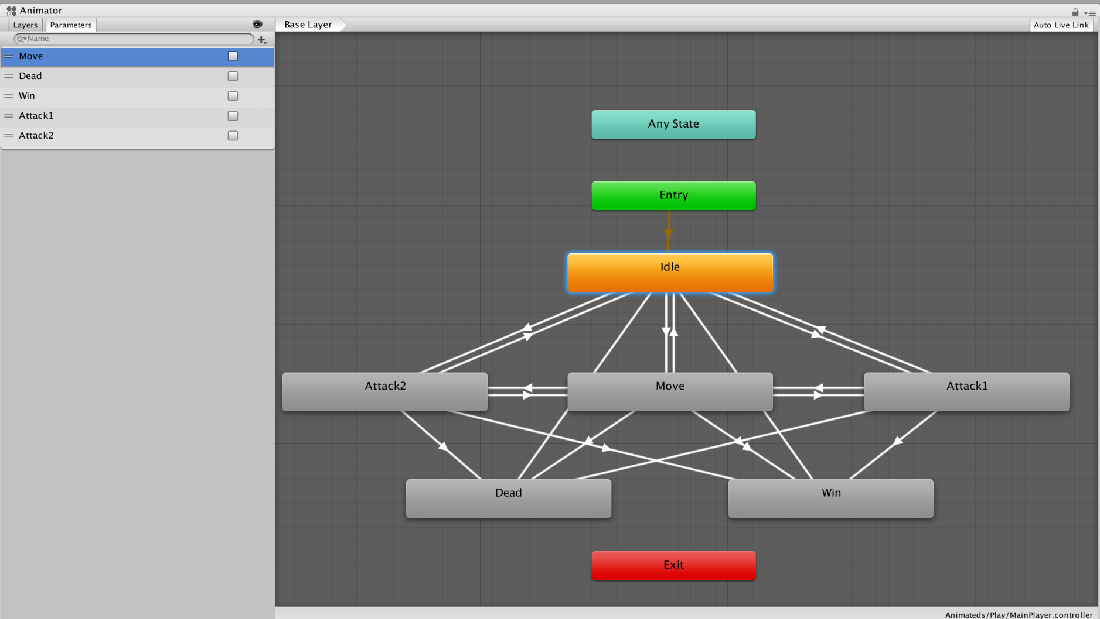
개발이슈
-FSM-
2D 캐릭터 애니메이션을 작동시키는 FSM 관계도
Notes:
여기까지 지수발표

Slide 25
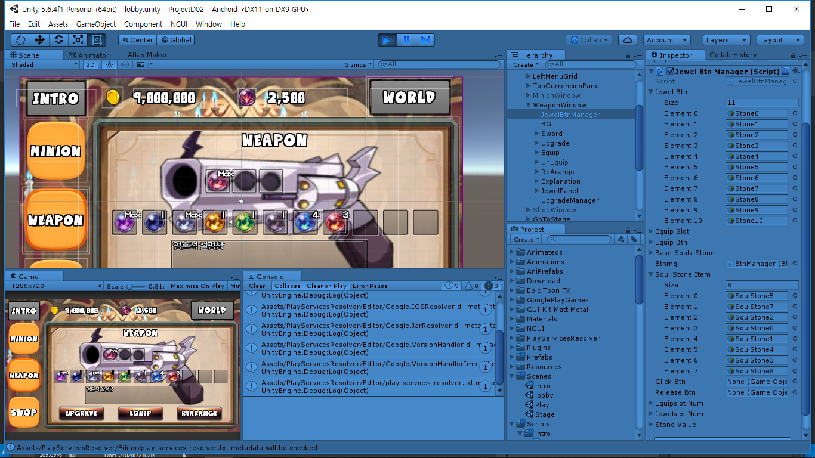
개발이슈
-재정렬-
보관 슬롯 리스트
재정렬 기능 하나를 위해 유니티에 알려줘야 했던 변수들
보관 슬롯 리스트, 영혼석 리스트
보관 슬롯 입장에서 영혼석 보관 여부
영혼석 입장에서 보관 슬롯에 있는지 여부 (장착 여부)
보관 슬롯에
담겨있는
영혼석 리스트
Notes:
현규가 다시 나와서 이 장만 발표
문제: 보관슬롯에 있는 영혼석을 구분을 지어서 해당
매니저가 알고 있었어야 됬는데 그 방법을 찾는 부분에서
문제가 발생 했다.
해결: 보관슬롯에 있는 영혼석들을 매니저에다가 리스트의
Add를 사용하여 담아주었고 보관슬롯중에 영혼석을 담고
있지 않는 애들을 매니저가 찾아내어 재배열 버튼을
눌렀을때 보관슬롯중에 영혼석을 담지 않고 있는 곳에다가
차례대로 보내게 하여 해결 하였다.

Slide 26
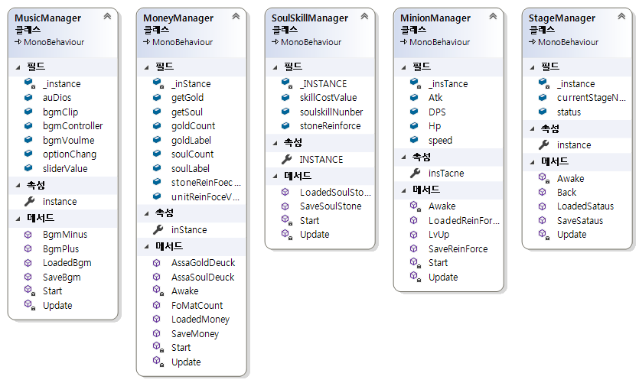
개발이슈
-주요 매니저-
모든 씬에 걸쳐 존재하는 싱글톤 클래스들
화폐, 레벨, 스테이지 정보를 담고 있다.
Notes:
여기서부터 동희찡 발표

Slide 27











개발일정
-전체-
기간 내용 | 1주차 | 2주차 | 3주차 | 4주차 | 5주차 | 6주차
프로토타입 기획 및 제작
컨셉팅 및 서칭
기획서 작성
리소스 서칭
클라이언트 개발
서버개발
테스트 및 디버깅
기획서 수정 PT준비
사용 프로그램

Slide 28
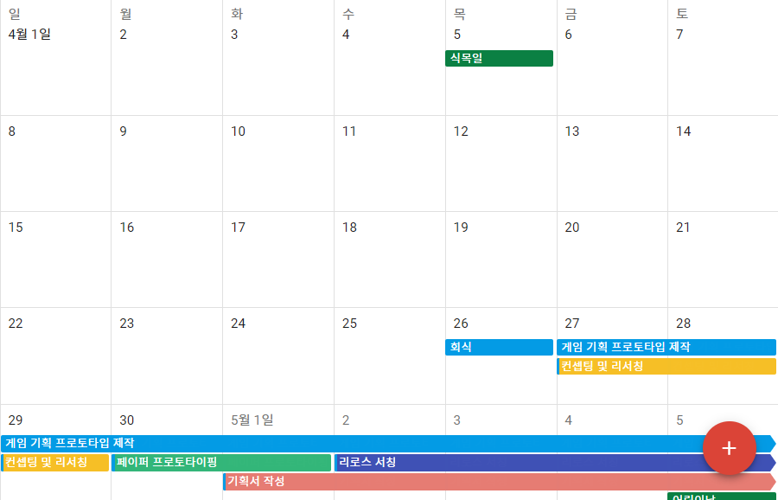
개발일정
-4월-
4월은 주로 게임 기획과 게임에 필요한 리소스를 찾으며 플레이화면에 필요한 행위들을 프로토타입으로 제작했다.

Slide 29
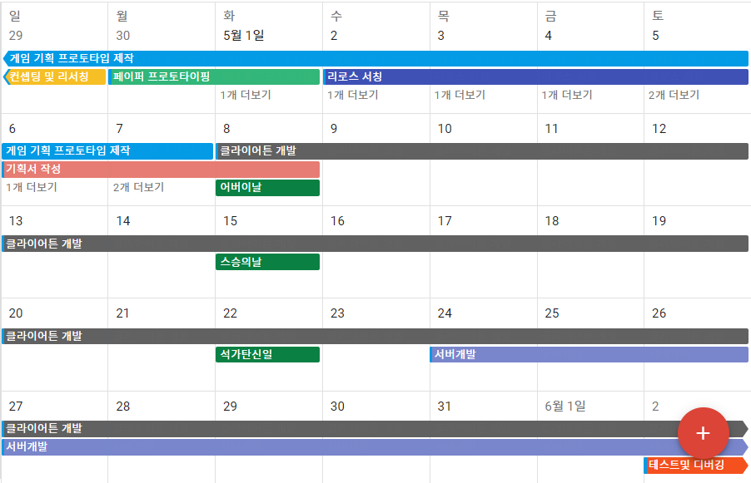
개발일정
-5월-
5월은 게임 기획과 프로토타입 제작을 마무리짓고 본격적인 클라이언트 개발에 돌입했다.

Slide 30
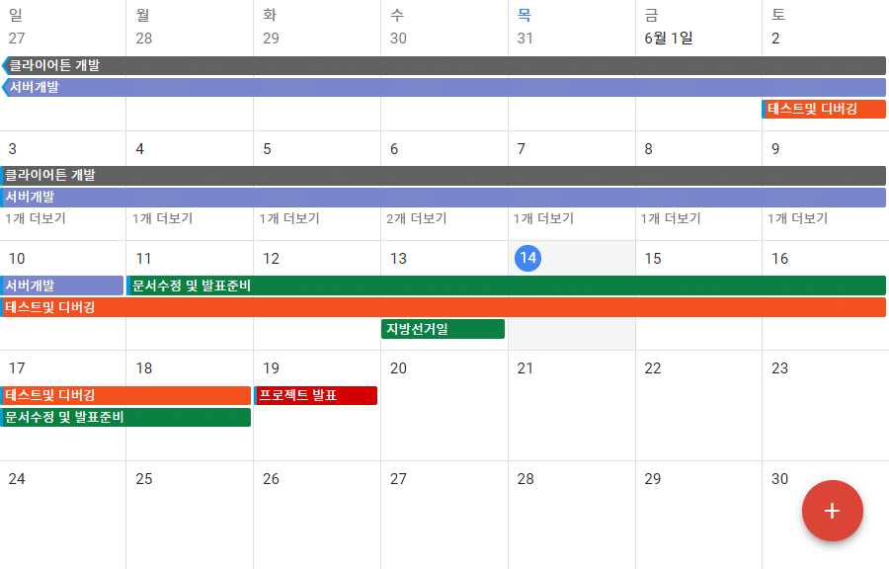
개발일정
-6월-
6월은 클라이언트 개발을 마무리하고 서버를 준비, 지속적인 게임 플레이 테스트와 디버깅을 통하여 오류부분을 잡아내었으며 초기에 작성했던 기획문서를 수정하여 발표 준비를 진행했다.

Slide 31
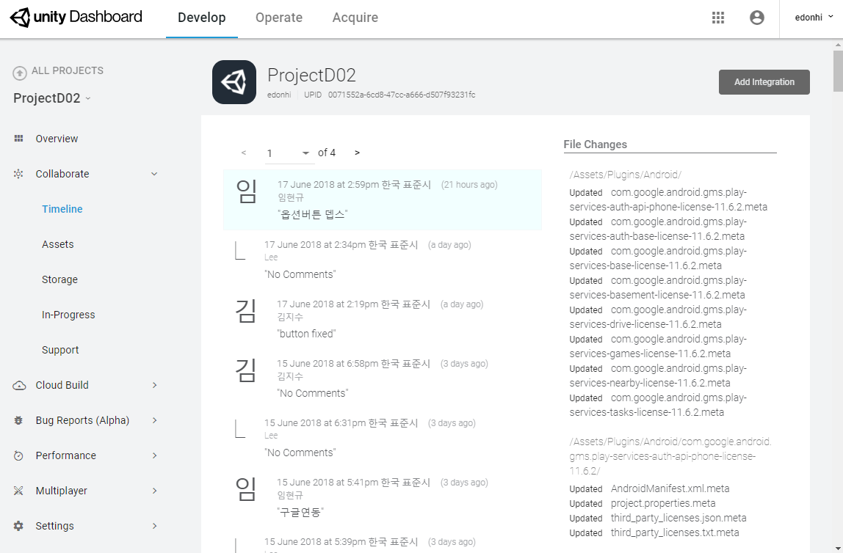
개발일정
-Collaborate-
-유니티 서비스: 콜라보레이트-
같은 프로젝트로 동시에 작업하고 변경사항을 실시간으로 주고 받을 수 있음

Slide 32
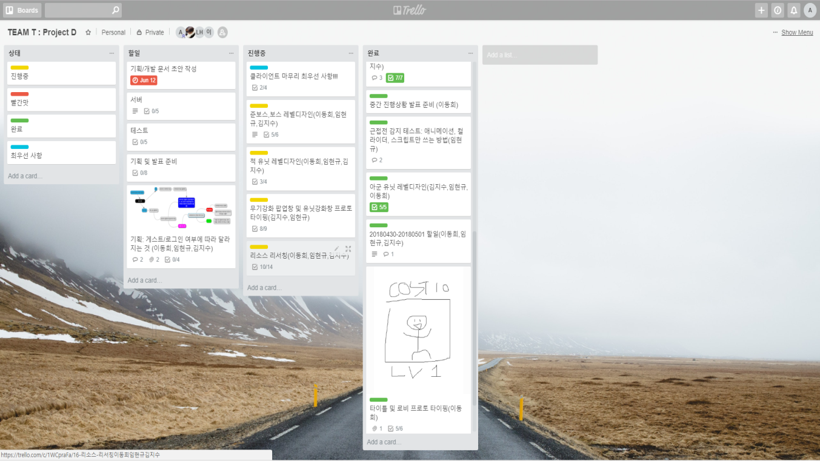
개발일정
-Trello-
https://trello.com/b/pHgsAFrO/team-t-project-d

Slide 33
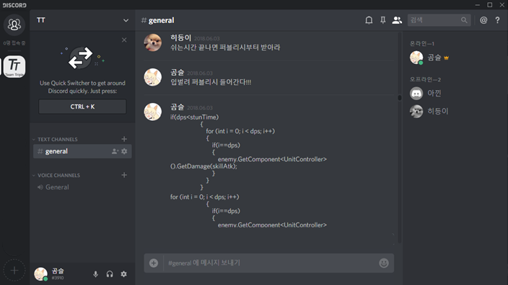
개발일정
-Discord-
주말간 근무 시 서로간의 피드백을 위하여 음성채팅을 사용 하였으며 현재
진행중인 코드를 공유하며 피드백을 주고 받았다.

Slide 34
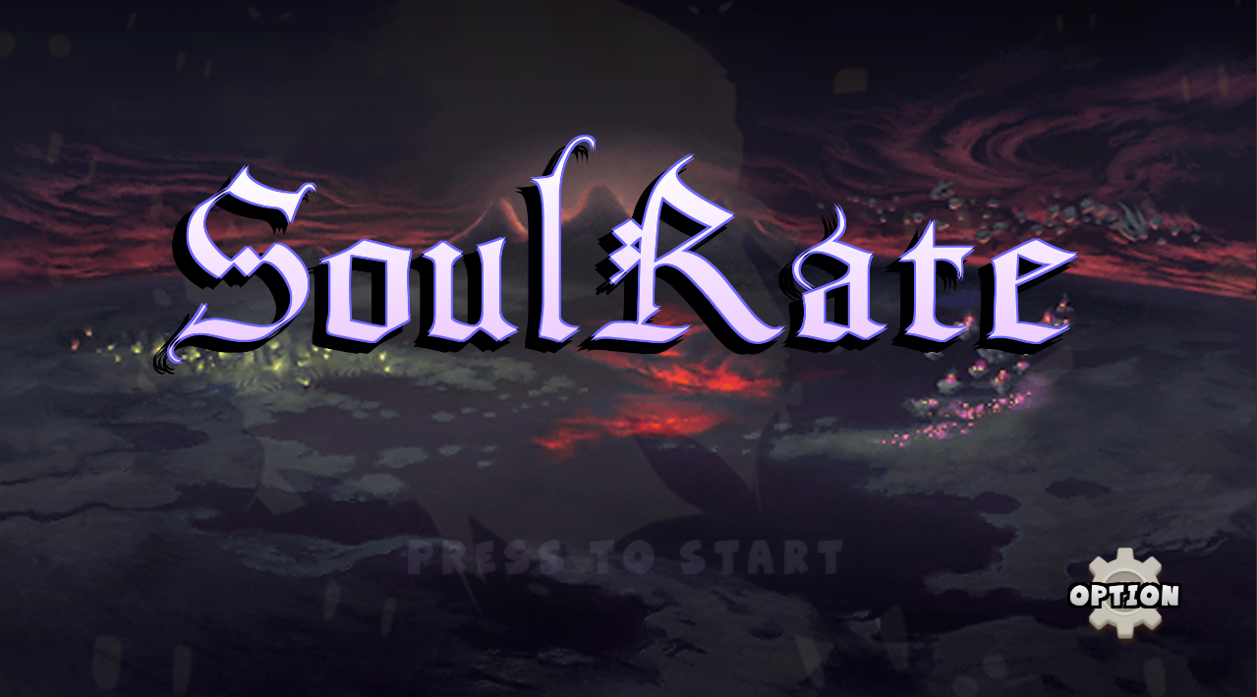
시연영상

Slide 35
감사합니다
이동희 / email : edonhi1@gmail.com
임현규 / email : dqntm123@gmail.com
김지수 / email : jisu08451@gmail.com
Notes:
마지막 이동희가 마무리

